Slide 1

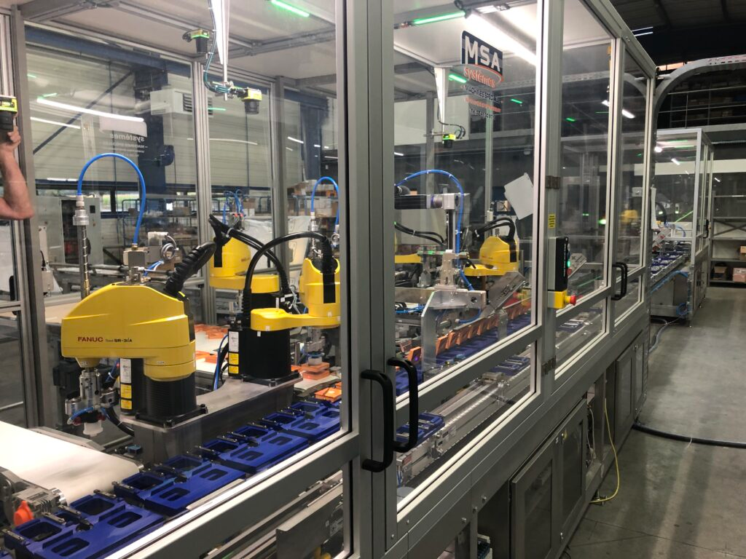
Système Intelligent de Contrôle Qualité des Impellers
Réalisé par:
Ayoub El-moujahid
Soulama Doubié Judicael Noé
Hazem Douzi
Mohamed Errahmouni
Encadré par:
Prof. Dr Naoual Attaoui
Filière : BDIA1 — Année universitaire 2025-2026

Slide 2
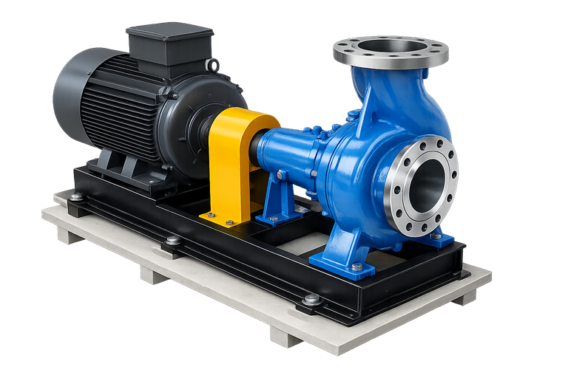
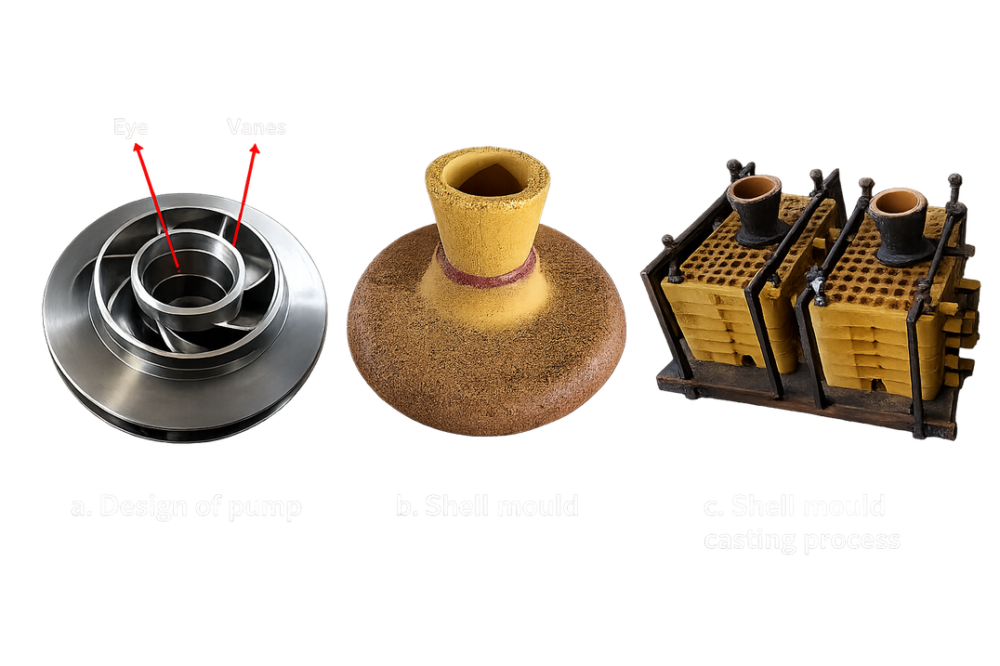
Introduction
a. Design of pump
On voit la pièce finale : une roue/impulseur de pompe.
b. Shell mould
C’est le moule en carapace autour de la forme de la pièce
c. Shell mould casting process
On voit plusieurs moules assemblés et serrés dans un cadre. Le métal liquide est coulé dans les moules, puis il refroidit et solidifie. Après démoulage, on obtient la pièce métallique, qui sera nettoyée et usinée si nécessaire.
Etapes de fabrication :

Slide 3
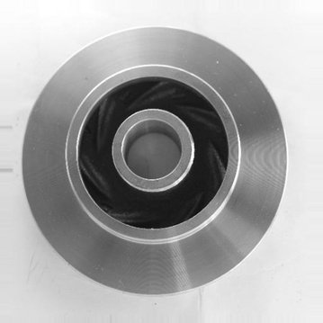
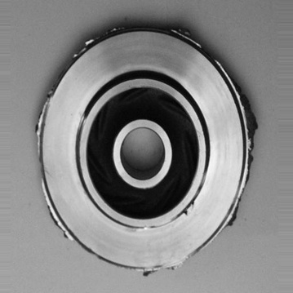
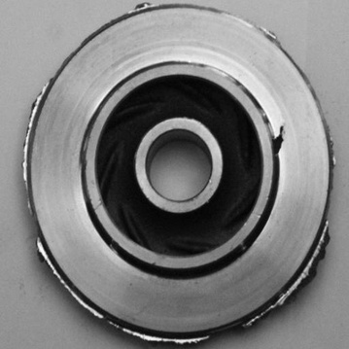
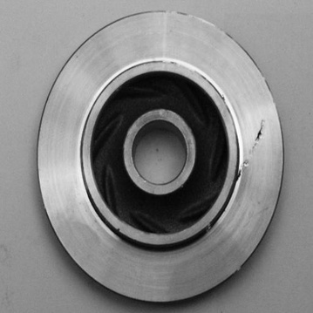
Problématique
✅️pièce normale
Après le refroidissement, certains impellers peuvent présenter des défauts comme des fissures, déformations ou bavures. Ces anomalies peuvent affecter la qualité des pompes .
Objectif du projet
❌️déformations
mettre en place un système de contrôle qualité automatique.
❌️Fissure

Slide 4
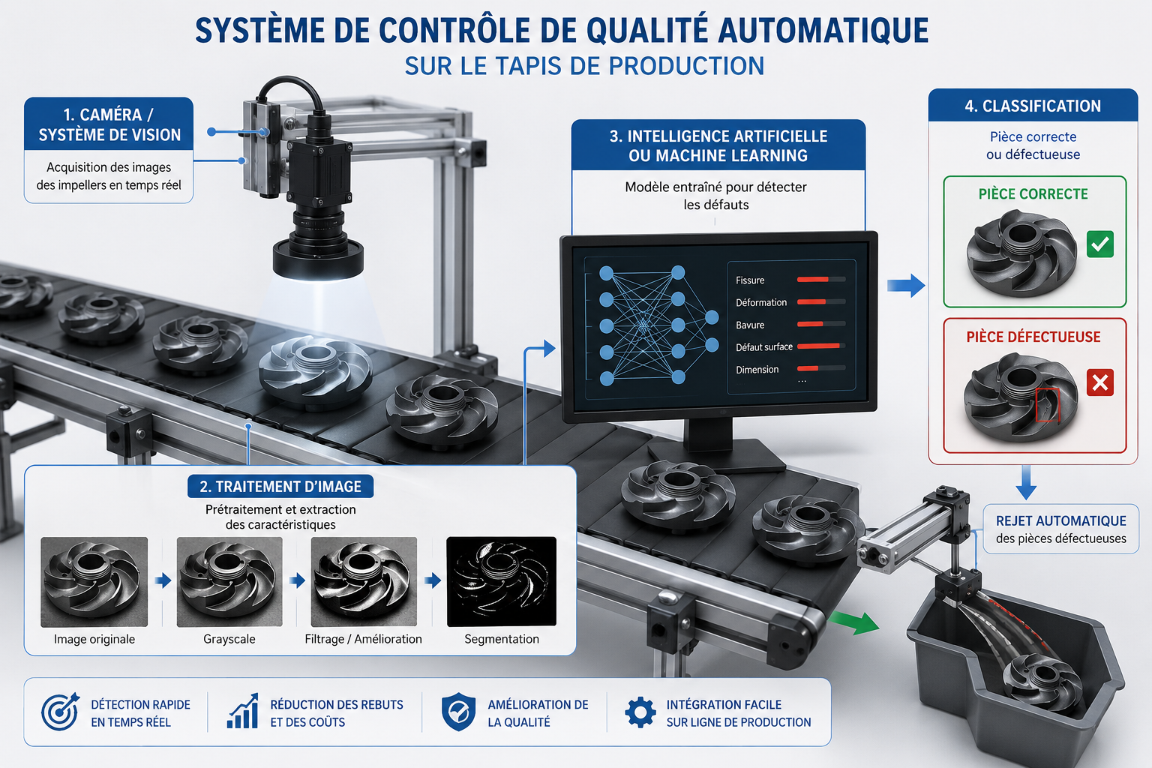
Solution proposée

Slide 5
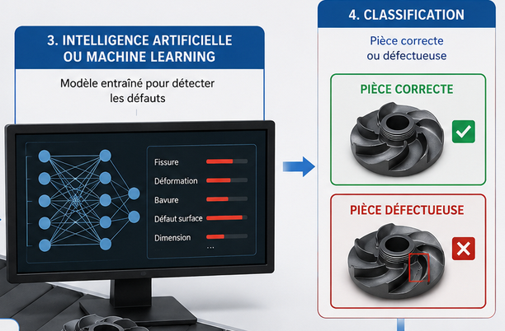
Développement du modèle IA
Collecte des images des impellers
Prétraitement des images
Entraînement du modèle
Détection et classification des défauts
Test et Validation

Slide 6
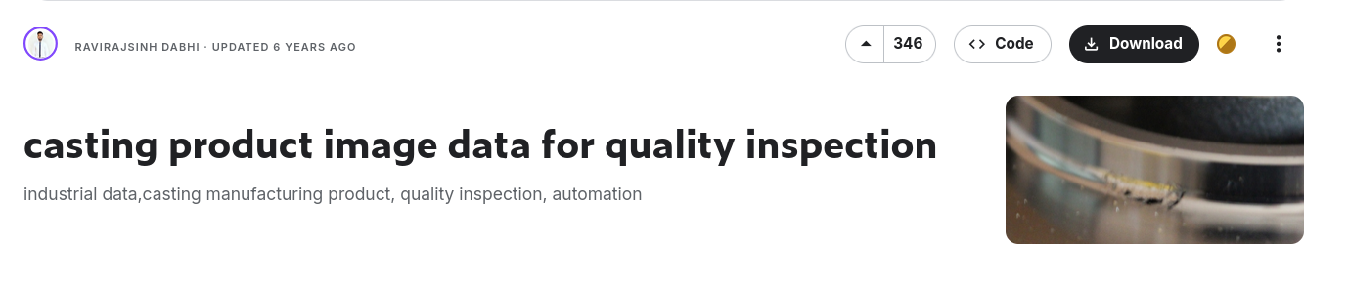
Développement du modèle IA
Collecte des images des impellers
Dataset: created by [Ravirajsinh Dabhi ]. Available at: [link].

Slide 7
Développement du modèle IA
Prétraitement des images

Slide 8

Vue d'ensemble — 10 Sections du Pipeline
①
Reproductibilité
②
Détection GPU/CPU
SEED=42 — random, numpy, TensorFlow
tf.config.list_physical_devices()
③
Color Balancing
④
Normalisation ImageNet
White balance, histogram eq., channel shuffle
Mean [.485,.456,.406] / Std [.229,.224,.225]
⑤
Pipeline Train
⑥
Pipeline Eval
Crop 224×224 + flips + rotation + jitter
Center crop déterministe + white balance
⑦
Chargement Datasets
⑧
Class Weights
train / validation / test via image_dataset_from_directory
Équivalent WeightedRandomSampler (PyTorch)
⑨
Pipelines tf.data
⑩
Config & Export
.map() → .batch() → .prefetch(AUTOTUNE)
JSON config — sanity check — visualisation

Slide 9
① Reproductibilité • ② Détection Device
Graine globale SEED = 42
Détection automatique GPU / CPU
Assure la reproductibilité complète des expériences sur random, numpy et TensorFlow.
Active la croissance mémoire dynamique pour éviter les allocations GPU excessives.
SEED = 42
random.seed(SEED)
np.random.seed(SEED)
tf.random.set_seed(SEED)
gpus = tf.config.list_physical_devices("GPU")
DEVICE = "GPU" if gpus else "CPU"
if gpus:
for gpu in gpus:
tf.config.experimental.
set_memory_growth(gpu,
True)
Hyperparamètres globaux — définis une seule fois, importés dans tous les notebooks
IMG_SIZE
224
pixels (carré)
BATCH_SIZE
32
images / batch
NUM_CLASSES
2
defect / ok_front
MEAN
[0.485, 0.456, 0.406]
ImageNet R/G/B
STD
[0.229, 0.224, 0.225]
ImageNet R/G/B
AUTOTUNE
tf.data.AUTOTUNE
parallélisme auto

Slide 10
③ Color Balancing — Compatibilité Graph TensorFlow
Gray-World White Balance
Histogram Equalization
Channel Shuffle
p = 0.5
tf.cond — natif graph
p = 0.3
tf.py_function — PIL/Numpy
p = 0.15
tf.py_function — Numpy
Normalise chaque canal R/G/B par la moyenne globale de l'image. Scale clampé dans [0.5, 2.0] pour éviter la sur-exposition.
Égalise l'histogramme de chaque canal via PIL.ImageOps.equalize(). Encapsulé dans tf.py_function pour compatibilité graph.
Permute aléatoirement l'ordre des canaux RGB (6 permutations possibles). Robustifie le modèle aux artefacts de couleur d'éclairage.
means = tf.reduce_mean(image, axis=[0,1])
global_mean = tf.reduce_mean(means)
scale = global_mean / means # (3,)
scale = tf.clip_by_value(scale, 0.5, 2.0)
return tf.clip_by_value(image * scale, 0., 1.)
def _hist_eq_numpy(img_tensor):
img_np = img_tensor.numpy() # EagerTensor→ndarray
pil = Image.fromarray((img_np*255).astype(np.uint8))
r,g,b = pil.split()
merged = Image.merge("RGB",
[ImageOps.equalize(c) for c in (r,g,b)])
return np.array(merged)/255.
def _channel_shuffle_numpy(img_tensor):
img_np = img_tensor.numpy()
idx = np.random.permutation(3)
return img_np[..., idx].astype(np.float32)
apply_with_prob(image, fn, p) → tf.cond(tf.random.uniform() < p, lambda: fn(image), lambda: image)

Slide 11
④ Normalisation ImageNet • ⑤ Pipeline Train • ⑥ Pipeline Eval
④ Normalisation ImageNet
⑤ preprocess_train — étapes séquentielles
Soustraction de la moyenne et division par l'écart-type ImageNet pré-calculé, en tenseurs constants TF pour performance maximale.
Resize 256×256 → random_crop 224×224
float32 / 255.0
random_flip_left_right + random_flip_up_down
Rotation aléatoire ±180° (tfa.image.rotate)
Color balancing : White Balance (p=0.5), Histogram Eq. (p=0.3), Channel Shuffle (p=0.15)
Jitter : brightness, contrast, saturation, hue + clip
Grayscale aléatoire (p=0.1) → repeat 3 canaux
normalize_imagenet
_MEAN_T = tf.constant([0.485, 0.456, 0.406])
_STD_T = tf.constant([0.229, 0.224, 0.225])
normalize = lambda x: (x - _MEAN_T) / _STD_T
Comparaison : Train vs Eval
Opération
preprocess_train (augmentation)
preprocess_eval (déterministe)
Resize
256×256
256×256
Crop
random_crop 224×224
center crop 224×224 (offset=16)
Flips
✓ horizontal + vertical
✗
Rotation
✓ ±180° (tfa)
✗
Color balance
✓ stochastique (tf.cond)
✓ déterministe (p=1.0)
Jitter couleur
✓ brightness / contrast / sat / hue
✗
Grayscale
✓ p=0.1
✗
Normalisation
✓ ImageNet
✓ ImageNet

Slide 12
⑦ Chargement Datasets • ⑧ Class Weights
⑦ image_dataset_from_directory
⑧ Class Weights — Gestion du Déséquilibre
Chargement automatique des splits train / validation / test depuis l'arborescence. Le batch est géré après le .map() pour appliquer le prétraitement image par image.
Équivalent TF du WeightedRandomSampler PyTorch. Pénalise davantage les erreurs sur la classe minoritaire lors de l'entraînement.
def _load_raw(directory, shuffle):
return tf.keras.utils.image_dataset_from_directory(
directory,
labels="inferred",
label_mode="int",
color_mode="rgb",
batch_size=None, # batch après .map()
image_size=(256, 256),
shuffle=shuffle,
seed=SEED,
)
raw_train = _load_raw(TRAIN_DIR, shuffle=True)
raw_val = _load_raw(VAL_DIR, shuffle=False)
raw_test = _load_raw(TEST_DIR, shuffle=False)
all_labels = np.array([lbl.numpy() for _, lbl in raw_train])
class_counts = np.bincount(all_labels, minlength=NUM_CLASSES)
total = len(all_labels)
class_weights = {
i: float(total) / (NUM_CLASSES * int(count))
for i, count in enumerate(class_counts)
}
Formule :
weight_i = total / (NUM_CLASSES × count_i)
📁 dataset_split/
# Usage lors de model.fit()
model.fit(
train_dataset,
class_weight=class_weights,
validation_data=val_dataset,
epochs=50,
)
├── train/ ├── validation/ └── test/
└── defect/ └── ok_front/ (inféré automatiquement)

Slide 13
⑨ Pipelines tf.data Finaux — .map() → .batch() → .prefetch()
train_dataset
val_dataset
test_dataset
train_dataset = (
raw_train
.map(preprocess_train,
num_parallel_calls=AUTOTUNE)
.batch(BATCH_SIZE,
drop_remainder=True)
.prefetch(AUTOTUNE)
)
val_dataset = (
raw_val
.map(preprocess_eval,
num_parallel_calls=AUTOTUNE)
.batch(BATCH_SIZE)
.prefetch(AUTOTUNE)
)
test_dataset = (
raw_test
.map(preprocess_eval,
num_parallel_calls=AUTOTUNE)
.batch(BATCH_SIZE)
.prefetch(AUTOTUNE)
)
shuffle=True à la source
drop_remainder=True → batches uniformes
Augmentation complète
AUTOTUNE → parallélisme optimal
shuffle=False → évaluation reproductible
preprocess_eval : center crop
Pas de drop_remainder
White balance déterministe
Identique à val_dataset
shuffle=False
Utilisé uniquement en inférence finale
Jamais touché pendant le training
raw_dataset
→
.map(preprocess)
→
.batch(32)
→
.prefetch(AUTOTUNE)
→
→ Modèle

Slide 14
⑩ Config JSON, Utilitaires & Intégration dans les Notebooks
CONFIG — export JSON centralisé
Fonctions utilitaires
CONFIG = {
"img_size" : 224,
"batch_size" : 32,
"num_classes" : 2,
"class_names" : ["defect","ok_front"],
"mean" : [0.485, 0.456, 0.406],
"std" : [0.229, 0.224, 0.225],
"class_weights": {"0": 1.12, "1": 0.90},
"device" : "GPU"
}
# → save_config() écrit config.json sur Drive
sanity_check()
Affiche shape, min/max/mean du premier batch
show_batch(ds, n=8)
Visualise n images avec labels colorés (vert/rouge)
plot_class_distribution()
Histogramme train/val/test — classe defect vs ok_front
Import dans n'importe quel notebook du projet
compute_mean_std(ds, n=20)
Calcule mean & std empiriques sur n batches
import sys
sys.path.insert(0, "/content/gdrive/MyDrive/finalproject_DL")
from preprocessing_tf import (
train_dataset, val_dataset, test_dataset,
class_names, class_to_idx, class_weights,
NUM_CLASSES, MEAN, STD, DEVICE, CONFIG
)
train_dataset
val_dataset
test_dataset
class_names
class_weights
CONFIG
MEAN / STD
DEVICE

Slide 15
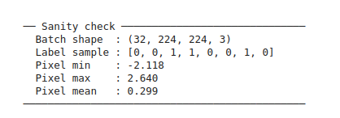
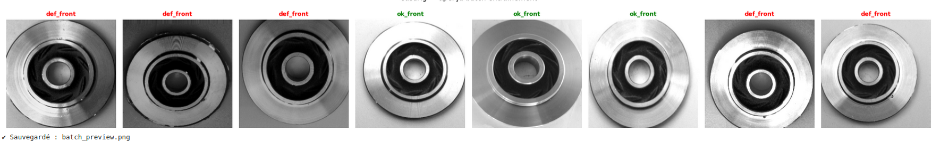
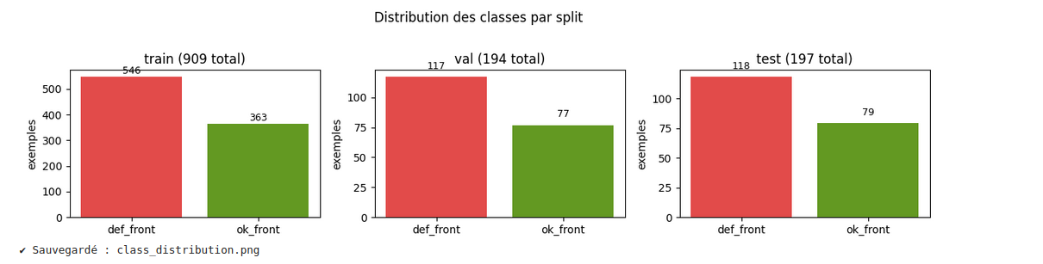
sanity_check
show_batch(ds, n=8)
plot_class_distribution()

Slide 16
VUE D'ENSEMBLE DU PIPELINE
📂
✂️
🎨
⚖️
🔢
🚀
Données
Brutes
Split
80/10/10
Transforms
Train
Weighted
Sampler
Tenseurs
Normalisés
DataLoaders
Prêts
▶
▶
▶
▶
▶
Images JPG
ok_front / def_front
Train · Val · Test
Augmentations
+ Color balance
Rééquilibrage
des classes
μ=[0.485…]
σ=[0.229…]
batch=32
pin_memory
preprocessing.py — Casting Defect Classification

Slide 17
① ② REPRODUCTIBILITÉ & DEVICE
🌱 Reproductibilité — SEED = 42
⚡ Détection Automatique du Device
random.seed(seed)
Module Python random
DEVICE = torch.device(
"cuda" if torch.cuda.is_available()
else "cpu"
)
np.random.seed(seed)
NumPy
torch.manual_seed(seed)
PyTorch CPU
Pourquoi c'est important :
torch.cuda.manual_seed_all(seed)
PyTorch GPU (tous les dispositifs)
• Même code sur GPU Colab et CPU local
• pin_memory activé seulement si CUDA
cudnn.deterministic = True
Opérations CUDA déterministes
• Les tenseurs migrent automatiquement
cudnn.benchmark = False
Désactive l'optimisation auto-tuning
• Pas de modification manuelle nécessaire
worker_init_fn
Seed par worker DataLoader

Slide 18
③ COLOR BALANCING — Transforms Personnalisées
AutoWhiteBalance
p=0.5
HistogramEqualization
p=0.3
ChannelShuffle
p=0.15
Gray-World Assumption
Contraste Local Amélioré
Généralisation Couleur-Agnostique
Recalcule la moyenne par canal R,G,B
→ divise chaque canal par sa moyenne
→ multiplie par la moyenne globale
Corrige les dominantes colorées
des caméras industrielles
(lumière jaunâtre / bleuâtre)
Égalisation d'histogramme canal
par canal via PIL.ImageOps.equalize
Fait ressortir les défauts subtils
dans les zones peu contrastées
(invisible à l'œil nu sans traitement)
Permute aléatoirement les canaux
RGB (ex: RGB→GBR, RGB→BRG)
Force le modèle à ne pas se baser
sur la teinte exacte de la surface
pour classifier les défauts
⚠ Train only — pas appliqué à l'évaluation (sauf AutoWhiteBalance p=1.0 en eval)

Slide 19
④ AUGMENTATIONS — Pipeline Complet
Resize(256,256)
ChannelShuffle(0.15)
Redimensionne toutes les images à 256×256 px pour uniformité
Permutation canaux RGB → modèle couleur-agnostique
RandomCrop(224)
ColorJitter
Extrait un crop aléatoire 224×224 → variété de cadrage
brightness=0.2 · contrast=0.3
saturation=0.1 · hue=0.02
RandomHorizontalFlip(0.5)
RandomAffine
Flip gauche-droite avec 50% de probabilité
Translation ±5% en x et y → robustesse aux décalages
RandomVerticalFlip(0.5)
RandomGrayscale(0.1)
Flip haut-bas → adapté aux images industrielles sans orientation fixe
10% des images converties en niveaux de gris
RandomRotation(180°)
GaussianBlur(3)
Rotation jusqu'à ±180° → invariance rotationnelle totale
Flou léger σ∈[0.1,1.0] → robustesse au bruit de caméra
AutoWhiteBalance(0.5)
ToTensor()
Correction couleur Gray-World (cf. slide précédente)
Convertit PIL Image → torch.Tensor [0,1]
HistogramEqualization(0.3)
Normalize(μ,σ)
Amélioration contraste local par égalisation d'histogramme
μ=[0.485,0.456,0.406]
σ=[0.229,0.224,0.225] (ImageNet)

Slide 20
⑤ ⑥ GESTION DU DÉSÉQUILIBRE DE CLASSES
⚖️ WeightedRandomSampler
📊 Impact sur l'Entraînement
1
Comptage
def_front (défauts)
class_counts = torch.bincount(targets)
→ compte les échantillons par classe
65%
2
Poids
class_weights = 1.0 / class_counts
→ inverse-fréquence = équité de tirage
ok_front (bons)
35%
3
Mapping
sample_weights = class_weights[targets]
→ chaque image reçoit son poids
Sans WeightedSampler :
→ le modèle apprend à prédire
la classe majoritaire en permanence
(biais de classe = ~65% accuracy triviale)
4
Sampler
WeightedRandomSampler(
weights, len(weights), replacement=True
)

Slide 21
⑦ DATALOADERS, CONFIG & UTILITAIRES
🔄 DataLoaders — Paramètres Clés
🛠 Utilitaires
Loader
batch_size
shuffle
sampler
pin_memory
sanity_check()
Vérifie shape, min, max, mean du batch
train_loader
32
—
WeightedRandom
✓ si CUDA
show_batch(loader)
val_loader
32
False
—
✓ si CUDA
Affiche 8 images dénormalisées avec label coloré
test_loader
32
False
—
✓ si CUDA
plot_class_distribution()
Bar chart train/val/test par classe
compute_mean_std(loader)
Estime μ et σ du dataset sur N batches
⑦ CONFIG EXPORT → config.json
img_size · batch_size · num_classes · class_names · class_to_idx
mean · std · seed · device · class_weights · train/val/test_size
save_config()
Sauvegarde CONFIG → config.json sur Drive

Slide 22
MLP — Multi-Layer Perceptron
Classification de défauts de fonderie

Slide 23

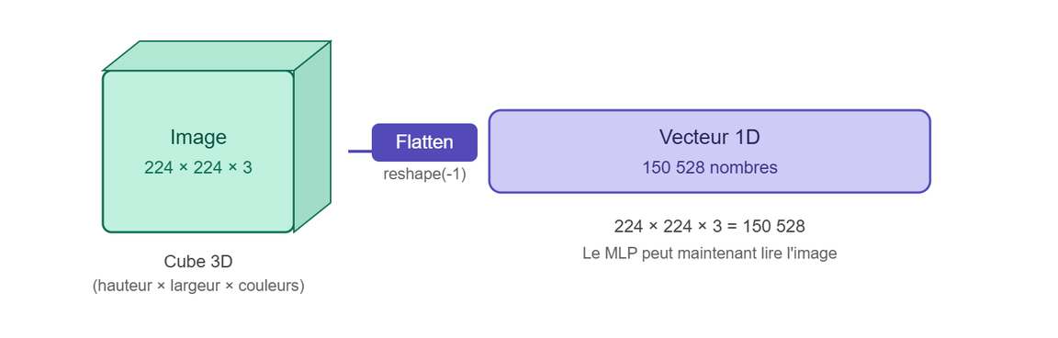
Forme des données recues : images 224 × 224 × 3
Problème : le MLP ne lit pas les images en 2D
Solution : Flatten, aplatir l'image en liste 1D
(224, 224, 3) → 150 528 nombres

Slide 24
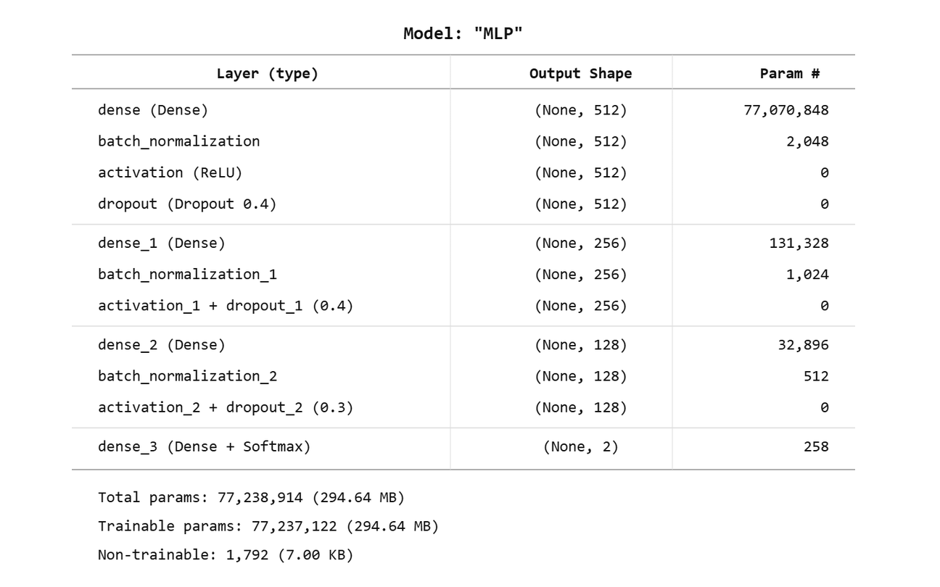
Entrée : 150 528 neurones
→ Dense(512) + BatchNorm + ReLU + Dropout(0.4)
→ Dense(256) + BatchNorm + ReLU + Dropout(0.4)
→ Dense(128) + BatchNorm + ReLU + Dropout(0.3)
Sortie : Dense(2) + Softmax
↓ ↓
def_front ok_front

Slide 25
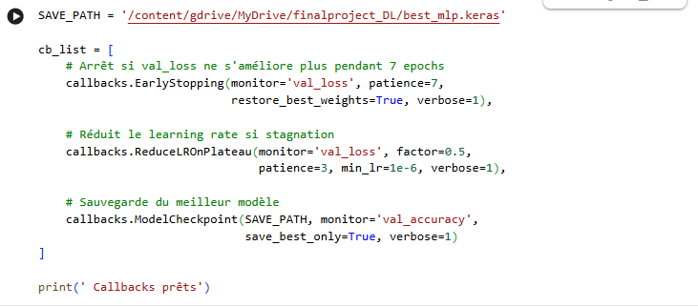
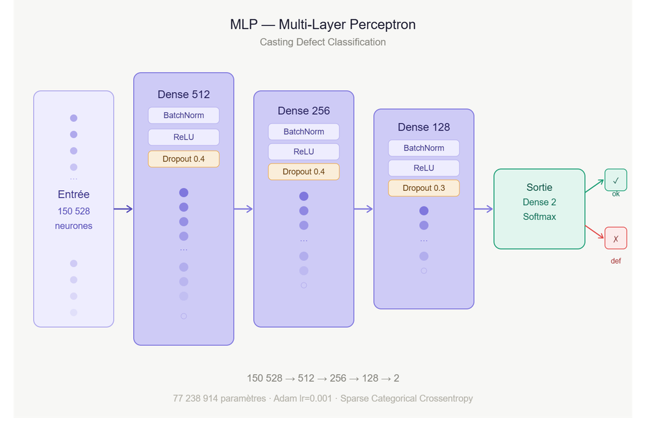
BatchNormalization
→ Recentre les valeurs entre chaque couche
→ Entraînement plus stable et plus rapide
Dropout (0.4)
→ Éteint 40% des neurones au hasard
→ Évite que le modèle apprenne par cœur
EarlyStopping (patience = 7)
→ Arrêt automatique si plus de progrès
→ Sauvegarde le meilleur modèle
ReduceLROnPlateau
→ Réduit le pas d'apprentissage si stagnation

Slide 26
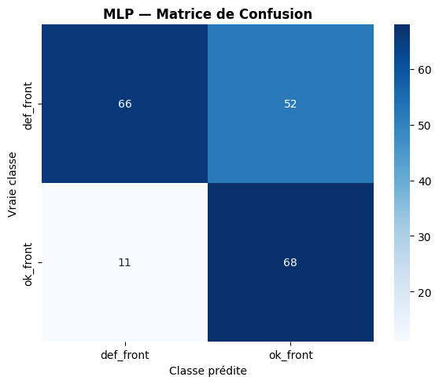
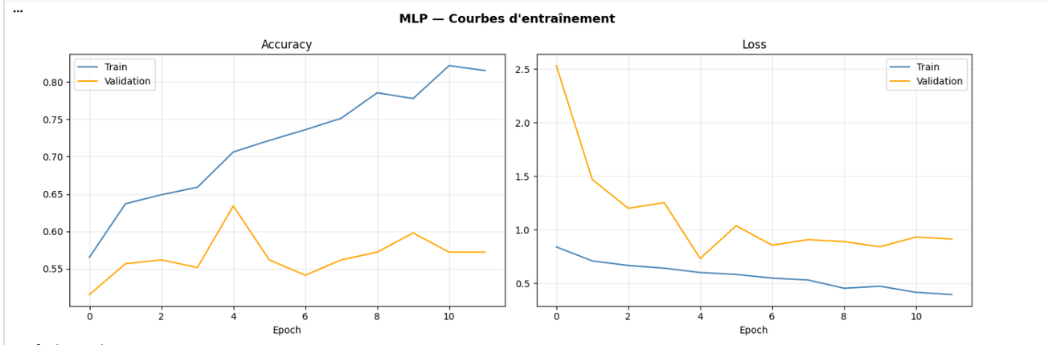
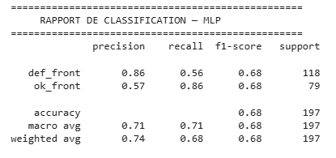
Analyse
epoch 4-5 environ
Test Loss : 0.7587
Test Accuracy : 68.02%

Slide 27
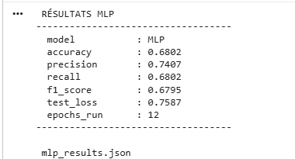
Accuracy : ~0.6802
Precision : ~0.7407
Recall : ~0.6802
F1-Score : ~0.6795
test_loss : 0.7587
epochs_run:12
Early stopping déclenché à l'epoch 12/30

Slide 28
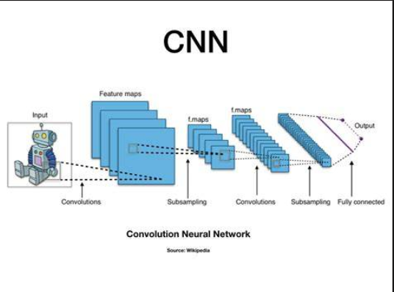
Points forts :
✓ Convergence rapide (12 epochs)
✓ Bon modèle de référence (baseline)
✓ Simple à comprendre et à entraîner
Limite principale :
✗ Le Flatten détruit la structure spatiale
✗ Pixel voisins perdent leur lien
✗ Ne détecte pas les textures ni les bords
→ Quand n’est il du CNN ?

Slide 29
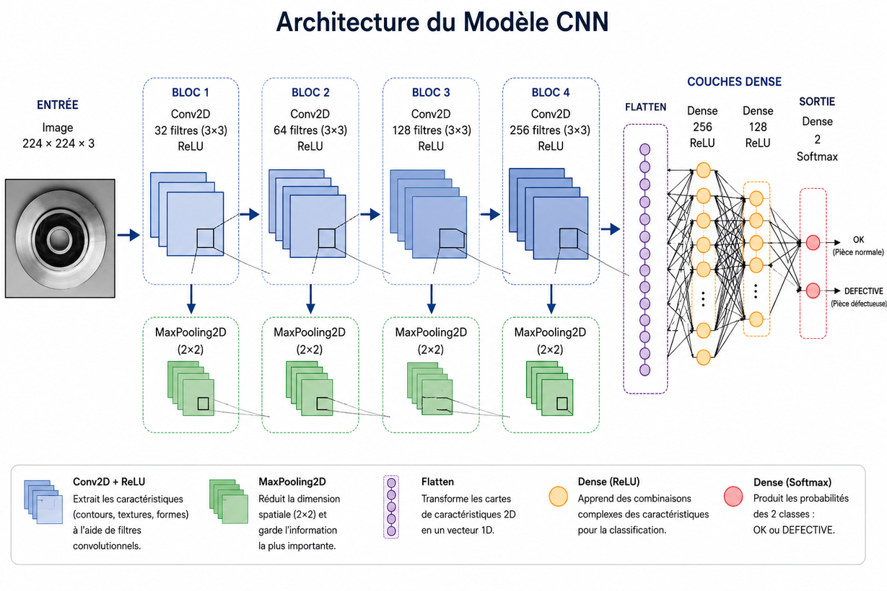
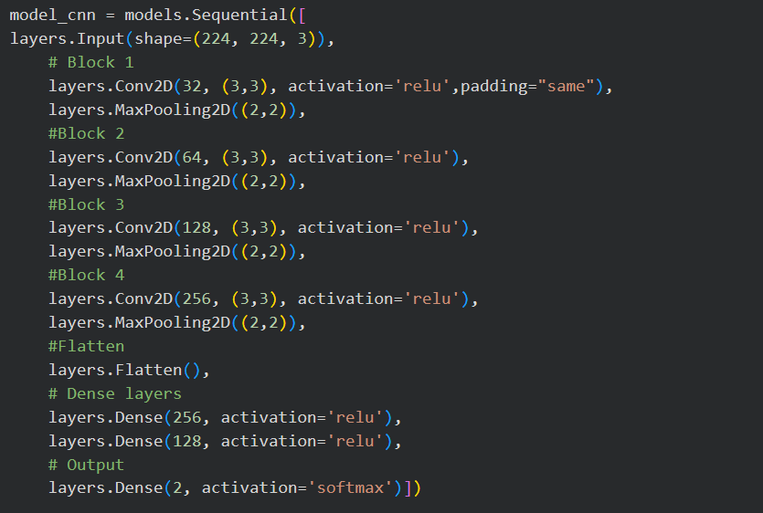
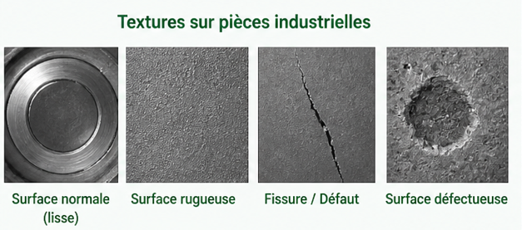
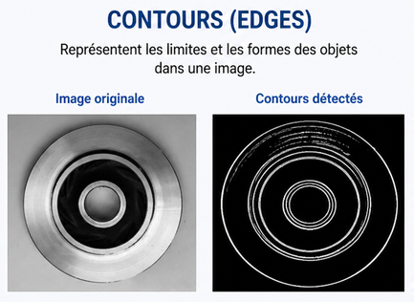
Construction du modèle CNN

Slide 30

Compilation du modèle CNN
Régularisation du modèle CNN
Early Stopping
Batch Normalization: Stabiliser et accélérer l’apprentissage.
DropOut: Désactiver aléatoirement certaines neurons afin de réduire le surapprentissage.

Slide 31
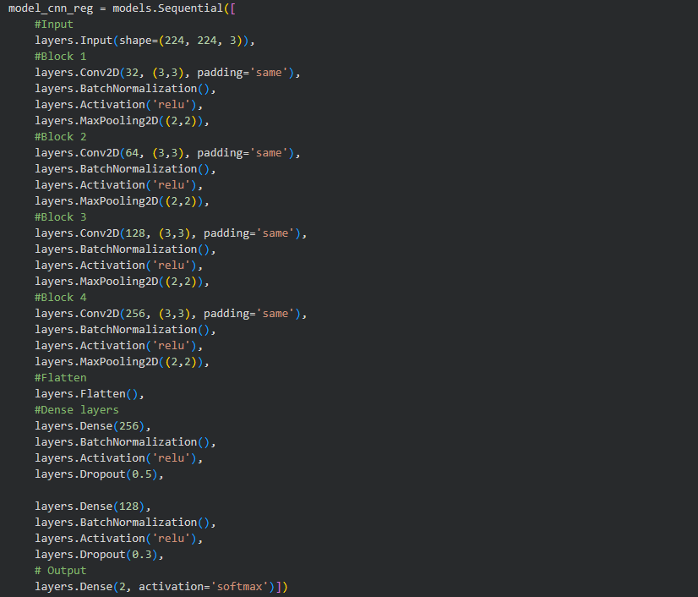
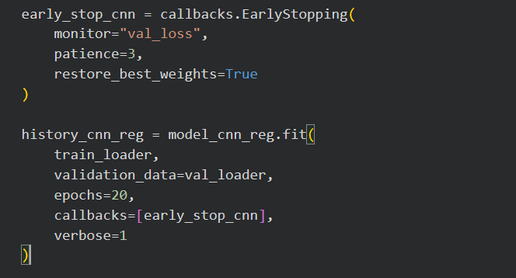
L’entrainement du modèle CNN

Slide 32
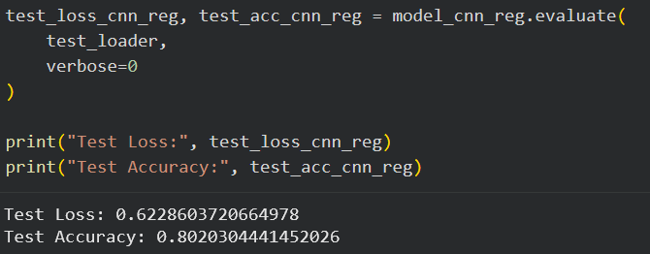
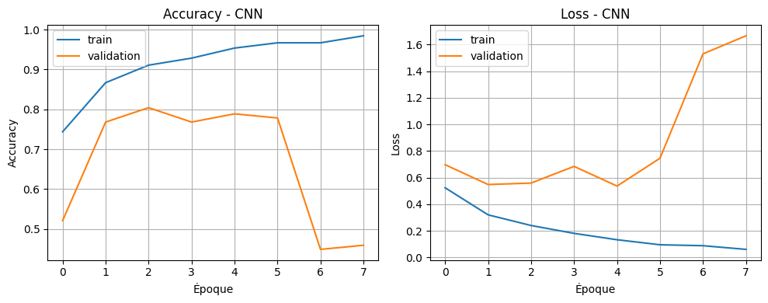
Evaluation du modèle:
Interprétation
L’accuracy d’entraînement augmente progressivement jusqu’à atteindre 99%, ce qui montre que le modèle apprend bien sur les données d’entraînement.
L’accuracy de validation augmente au début, puis elle commence à diminuer à la fin.
la loss d’entraînement diminue progressivement. Par contre, la loss de validation commence à augmenter à partir les dernières époques.

Slide 33
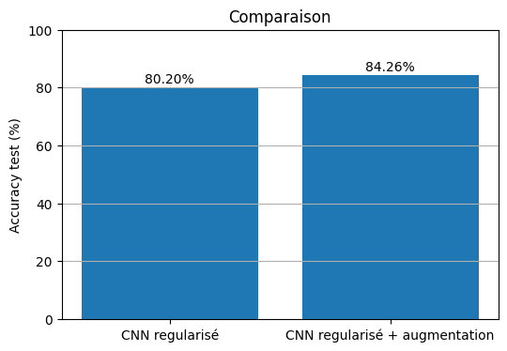
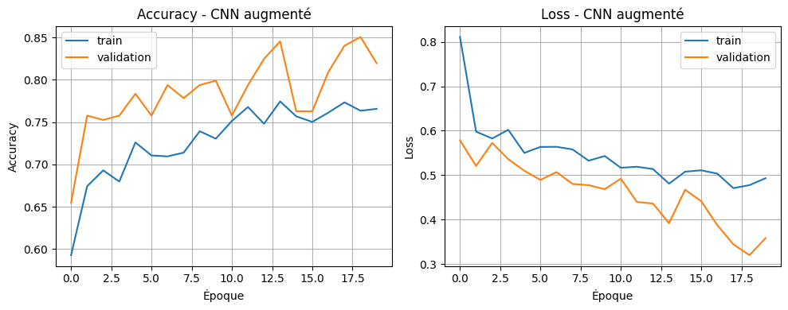
Régularisation par augmentation des données

Slide 34
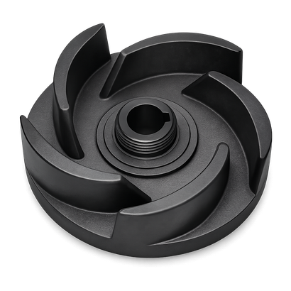
Conclusion
L’augmentation des données permet de corriger le problème de l’overfitting et d’obtenir un modèle plus robuste et plus généralisable pour le contrôle de qualité industriel.

Slide 35
Transfer Learning et fine tuning

Slide 36
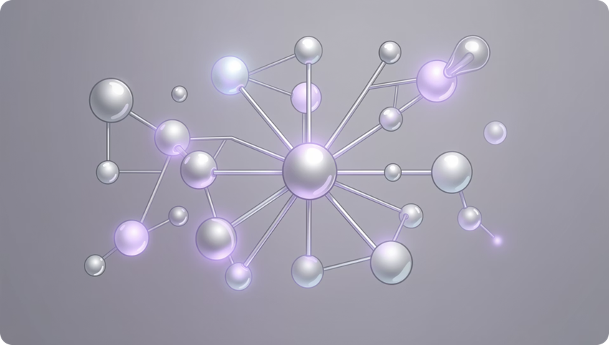
Qu'est-ce que le Transfer Learning ?
Le Transfer Learning (apprentissage par transfert) est une technique qui consiste à réutiliser un réseau de neurones déjà entraîné sur une grande base de données (par exemple ImageNet, qui contient plus de 1,2 million d'images) pour résoudre un nouveau problème plus spécifique — ici, la détection de défauts sur des pièces .

Slide 37
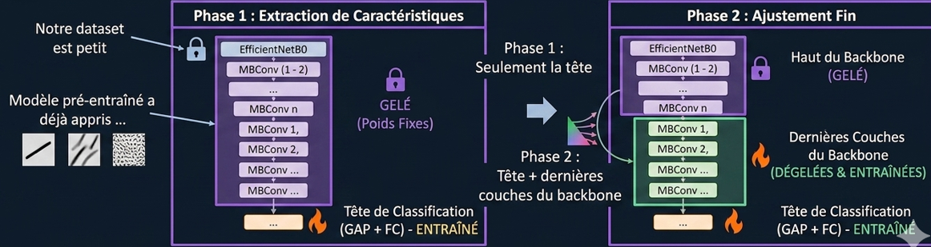
Pourquoi l'utiliser ?
Notre dataset est petit (~6 600 images d'entraînement).
Entraîner un grand réseau à partir de zéro provoquerait du surapprentissage (overfitting).
Le modèle pré-entraîné a déjà appris à reconnaître des caractéristiques visuelles génériques (contours, textures, formes) qui sont utiles pour presque toutes les tâches d'images.
Phase | Ce qu'on entraîne
extraction de caractéristiques | Seulement la tête de classification
ajustement fin | Tête + dernières couches du backbone
Notre stratégie :

Slide 38
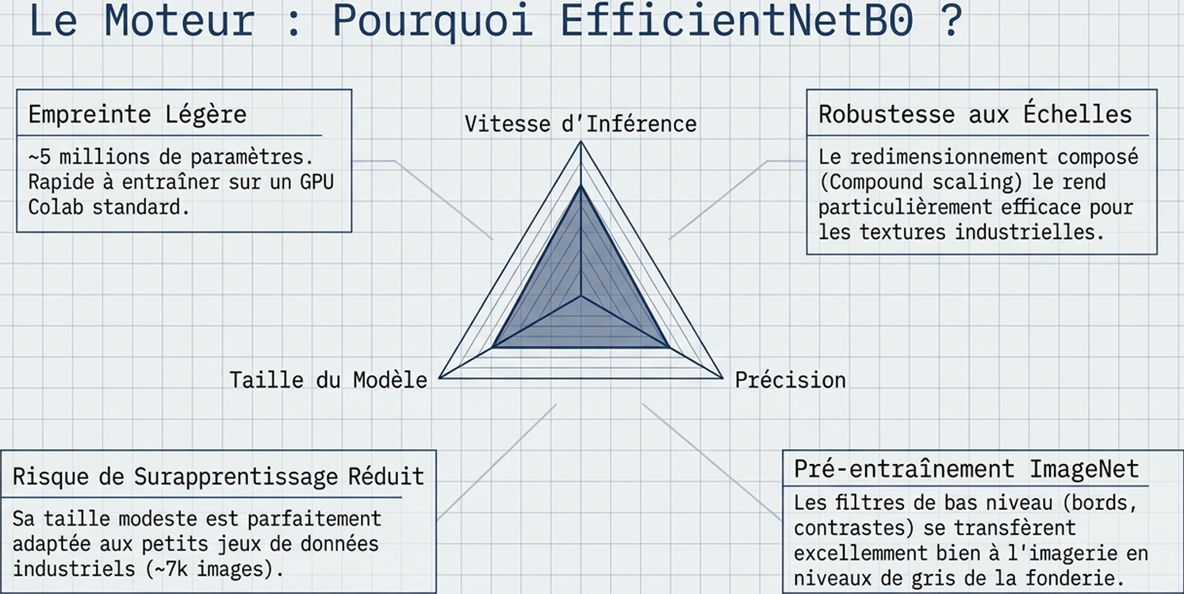
Architecture choisie : EfficientNetB0
EfficientNet est une famille de modèles de Deep Learning conçue pour la classification d’images. Elle a été développée par Google en 2019 afin d’obtenir de hautes performances tout en réduisant le nombre de paramètres et le coût de calcul.

Slide 39
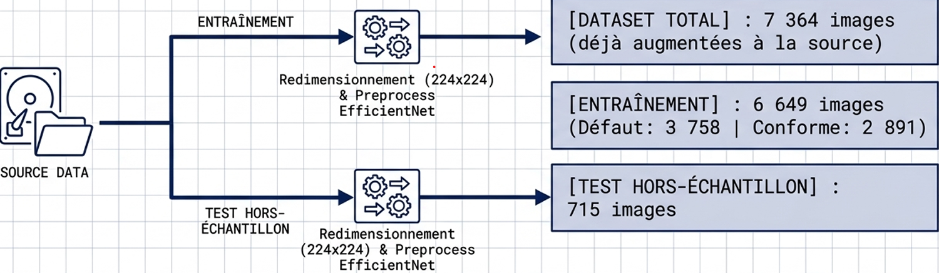
source de donnees
Le dataset utilisé est la version déjà augmentée fournie directement par l'auteur sur Kaggle. Cette version est préférable à une augmentation manuelle de notre part, car l'auteur a appliqué des techniques d'augmentation spécifiques au domaine industriel — adaptées aux contraintes réelles des images de pièces de coulée (variations d'éclairage, angles de prise de vue, textures de surface).
Notre pipeline de prétraitement se limite donc au redimensionnement et à la normalisation requise par EfficientNetB0, sans aucune augmentation supplémentaire.

Slide 40
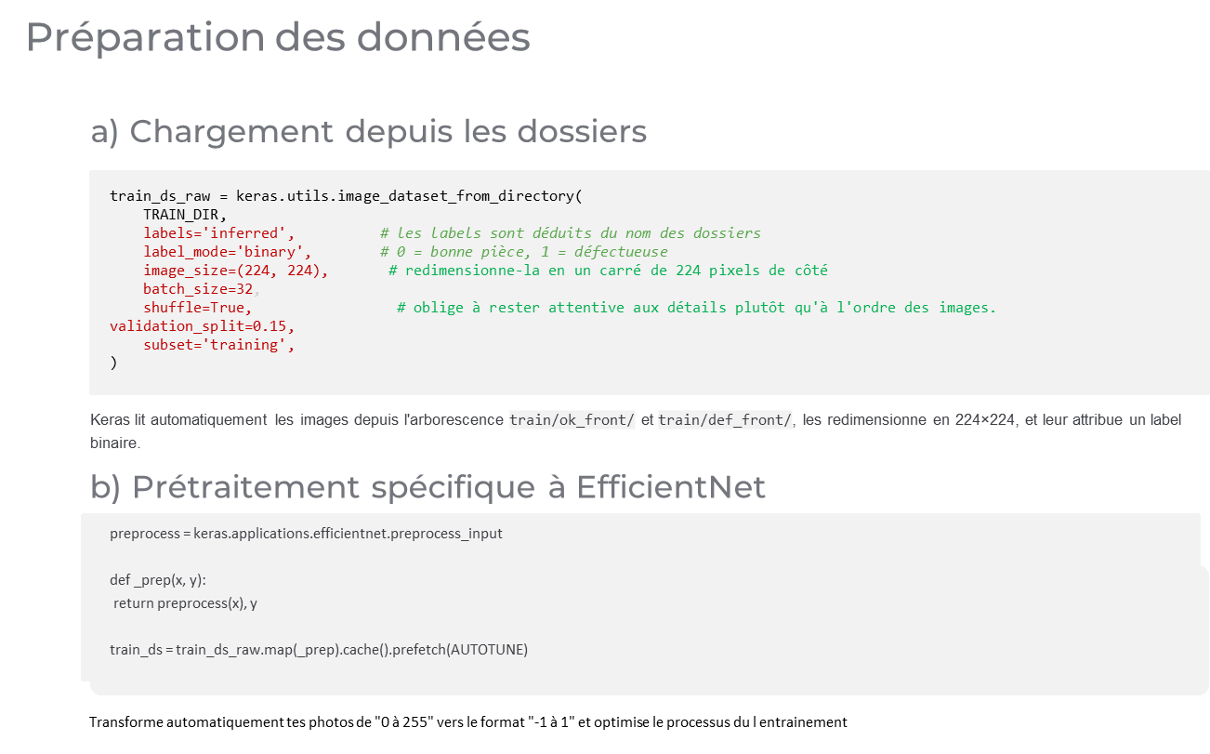
Préparation des données
a) Chargement depuis les dossiers
Keras lit automatiquement les images depuisl'arborescencetrain/ok_front/ et train/def_front/, les redimensionne en 224×224, et leur attribue un label binaire.
b) Prétraitement spécifique à EfficientNet
Transforme automatiquement tes photos de "0 à 255" vers le format "-1 à 1" et optimise le processus du l entrainement

Slide 41
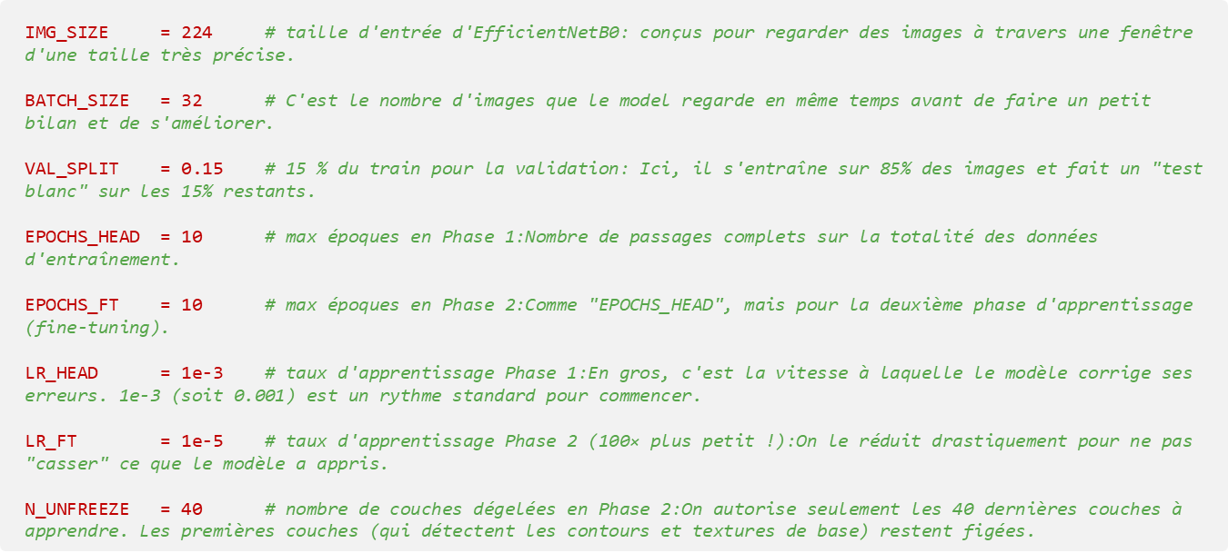
Hyperparamètres clés

Slide 42
Entrainement

Slide 43
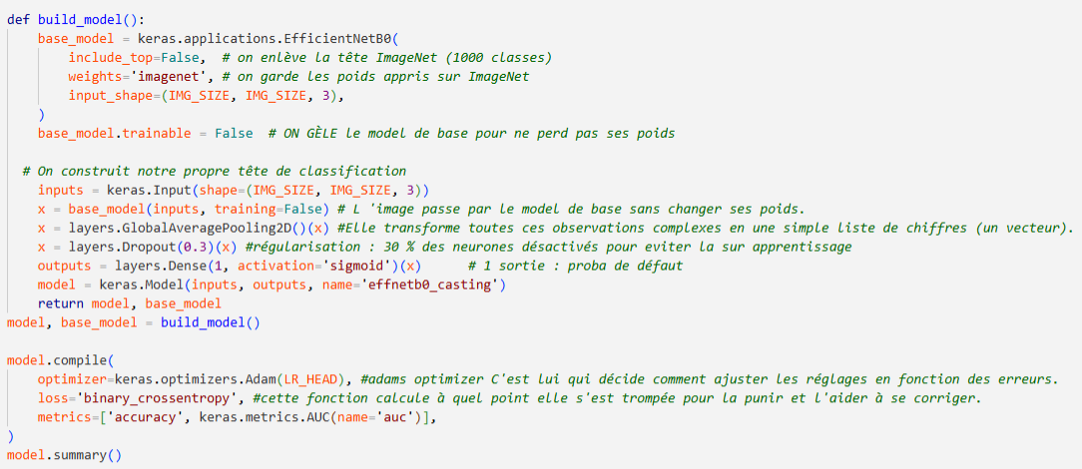
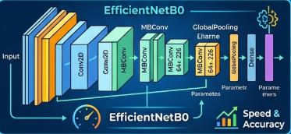
Construction le modèle d'apprentissage par transfer
On conserve uniquement le model de base sans le classificateur et la verrouillée pour préserver le savoir acquis sur ImageNet. Les données spatiales sont condensées puis traitées avec du Dropout pour la régularité, aboutissant à une prédiction binaire (Sigmoid) sur la qualité de la pièce.

Slide 44
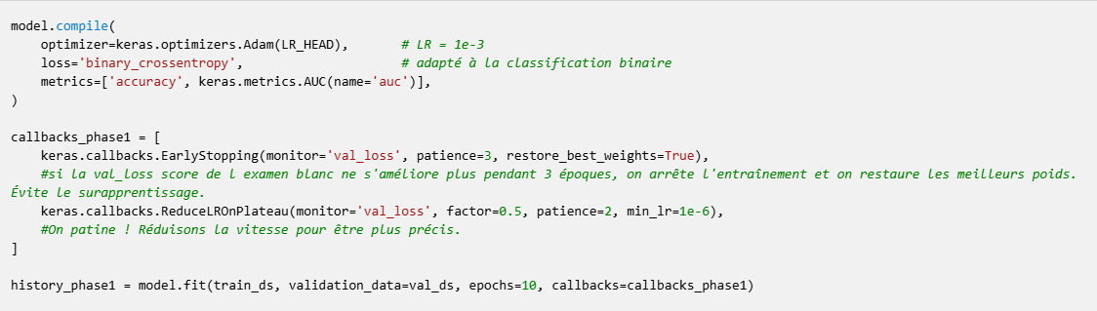
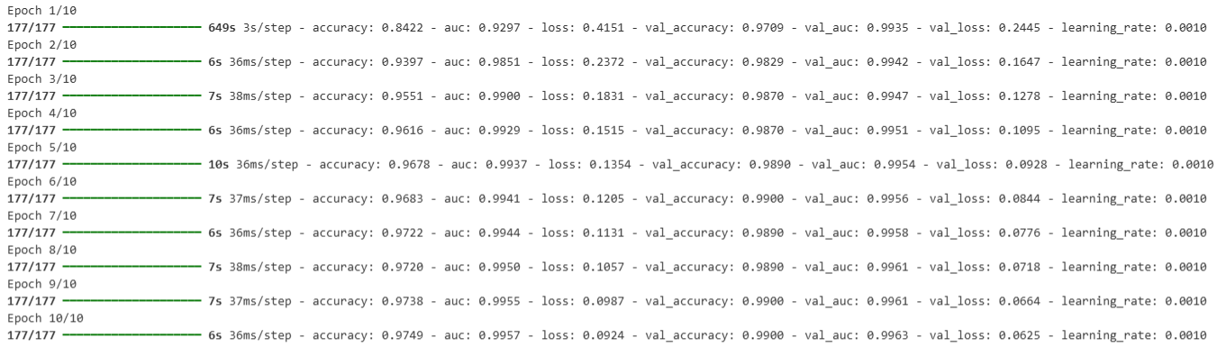
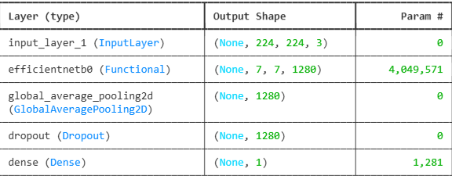
Compilation et entraînement
Après la phase 1, on entraîne seulement la tête de classification (1 280 paramètres seulement). On obtient déjà 97,5 % de précision en entraînement et 99 % en validation.
Point clé : la val_accuracy (99 %) est SUPÉRIEURE à l'accuracy d'entraînement (97,5 %). Cela signifie que le modèle ne fait pas de surapprentissage — il généralise bien. C'est exactement ce qu'on espère du transfer learning : les caractéristiques apprises sur ImageNet sont déjà très adaptées à nos image
accuracy: 0.9749 | auc: 0.9957 | loss: 0.0924
val_accuracy: 0.9900 | val_auc: 0.9963 | val_loss: 0.0625

Slide 45
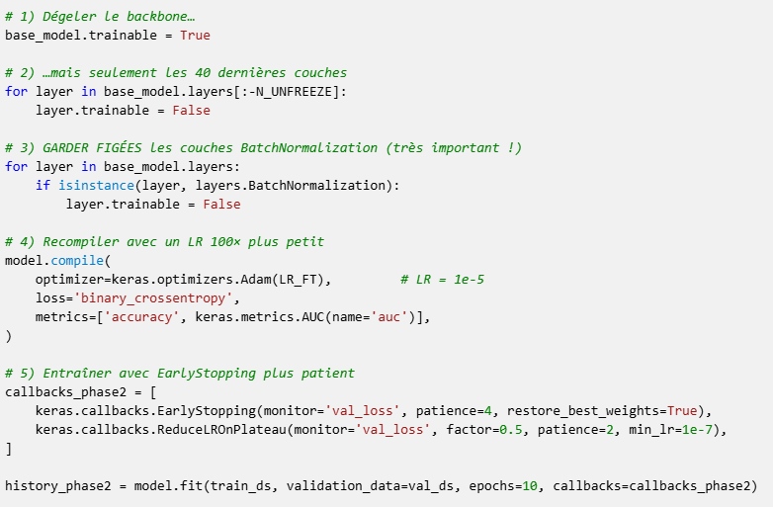
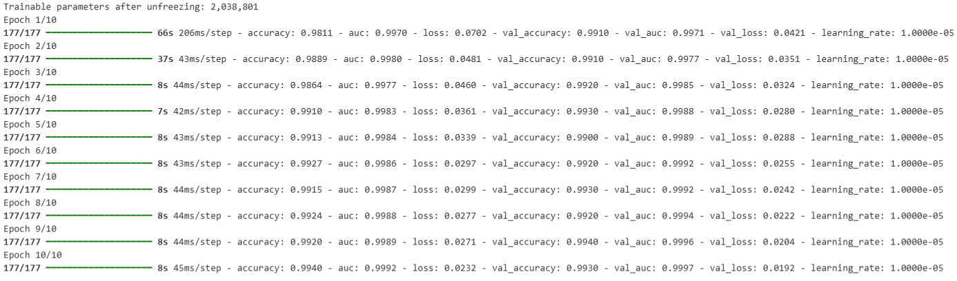
PHASE 2 — Fine-tuning (ajustement fin)
L'EarlyStopping empeche le surapprentissage en arretant l'entrainement si la validation ne s'ameliore plus"
Le modèle a Environ 2 millions de paramètres entraînables.
Les premières couches détectent des concepts très généraux (bords, couleurs). On veut les garder intactes.les derniers blocs MBConv qui contiennent les features de haut niveau (textures, formes complexes)
Le LR très petit est crucial : on veut ajuster finement les filtres pré-entraînés, pas les détruire.
accuracy:0.9940 | auc:0.9992 | loss: 0.0232
val_accuracy:0.9930 | val_auc: 0.9997 | val_loss: 0.0192
Résultat : on gagne +1,9 % en accuracy (de 97,5 % à 99,4 %) et la val_loss descend de 0.0625 à 0.0192 — soit 3× moins d'erreur

Slide 46
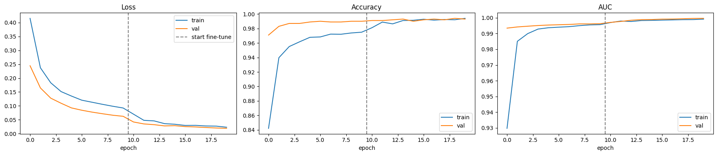
Courbes d'entraînement
Loss - Erreur du modele :
La loss descend rapidement des les premieres epochs
Elle continue de diminuer en Phase 2
Accuracy - % de predictions correctes :
L'accuracy monte rapidement en Phase 1
Elle continue de s'ameliorer en Phase 2
AUC - Capacite a separer les 2 classes:
Une AUC de ~0.99 ça veut dire que si je prends n'importe quelle image défectueuse et n'importe quelle image OK au hasard.ca c est excellente pour une tache de controle qualite industriel
l'accuracy de validation monte vite et la loss descend rapidement. Cela confirme que les features d'ImageNet se transferent bien a notre tache industrielle.
Les courbes train et validation sont proches = pas de surapprentissage
La transition entre Phase 1 et Phase 2 est visible (le modele s'ameliore encore) Le fine-tuning apporte un gain reel mesurable

Slide 47
Évaluation sur l'ensemble de test
contient 715 images jamais vues par le modèle

Slide 48
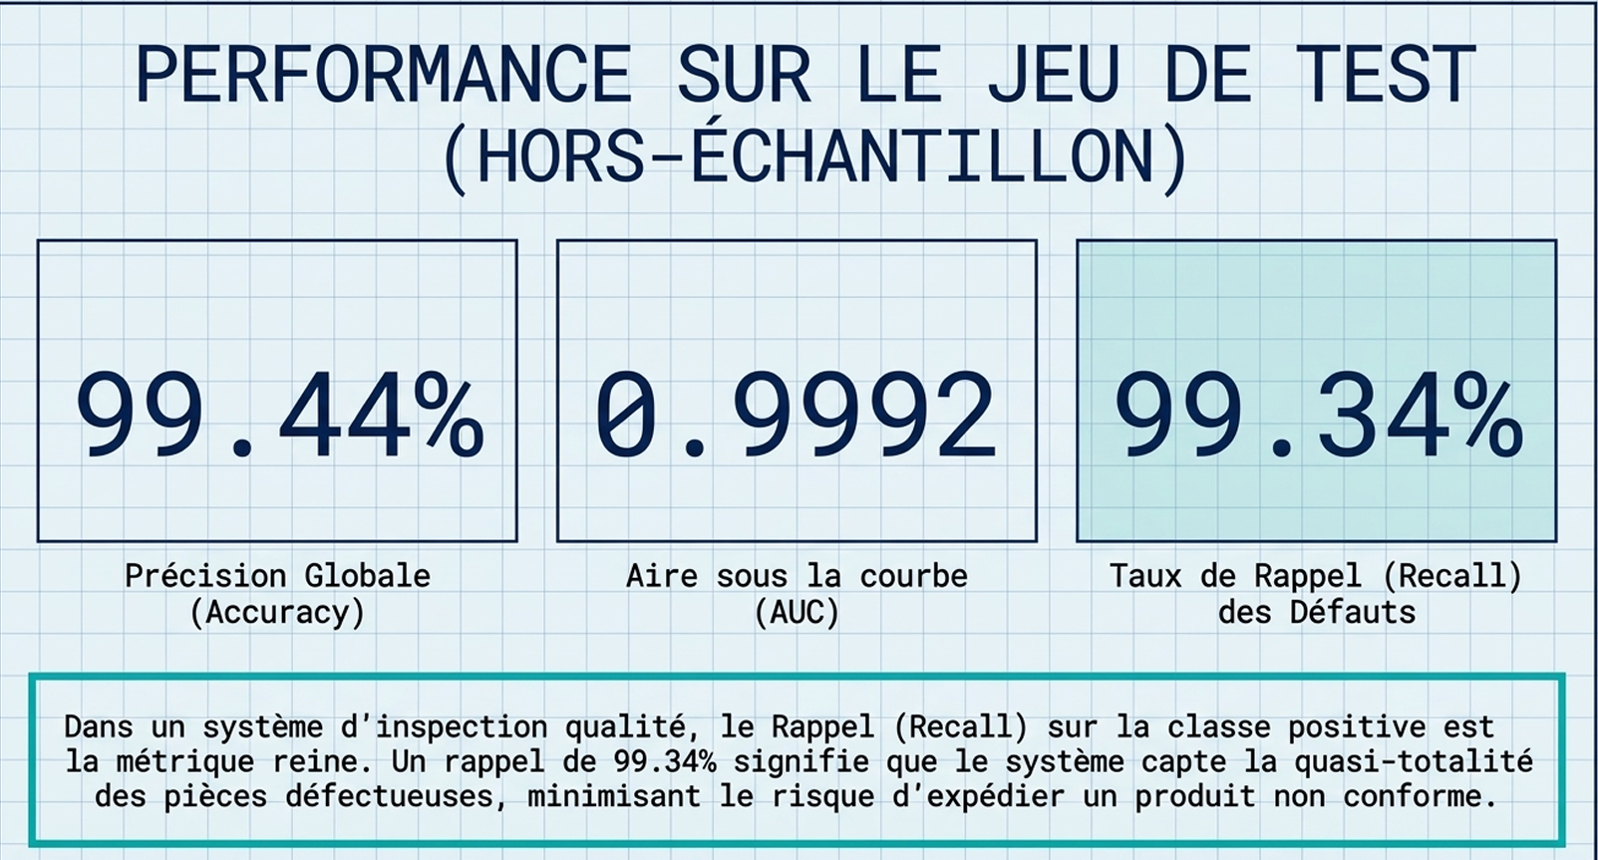
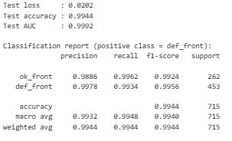
performance sur le jeu de test
Precision 99,78 % sur def_front
→ Quand le modèle dit "défectueux", il a raison dans 99,78 % des cas. Très peu de fausses alertes (donc peu d'arrêts de production inutiles).
Recall sur def_front = 99,34 %
→Dans un contexte industriel, le recall est LA métrique critique : un faux négatif veut dire qu'une pièce défectueuse arrive chez le client. C'est plus grave qu'une fausse alerte.

Slide 49
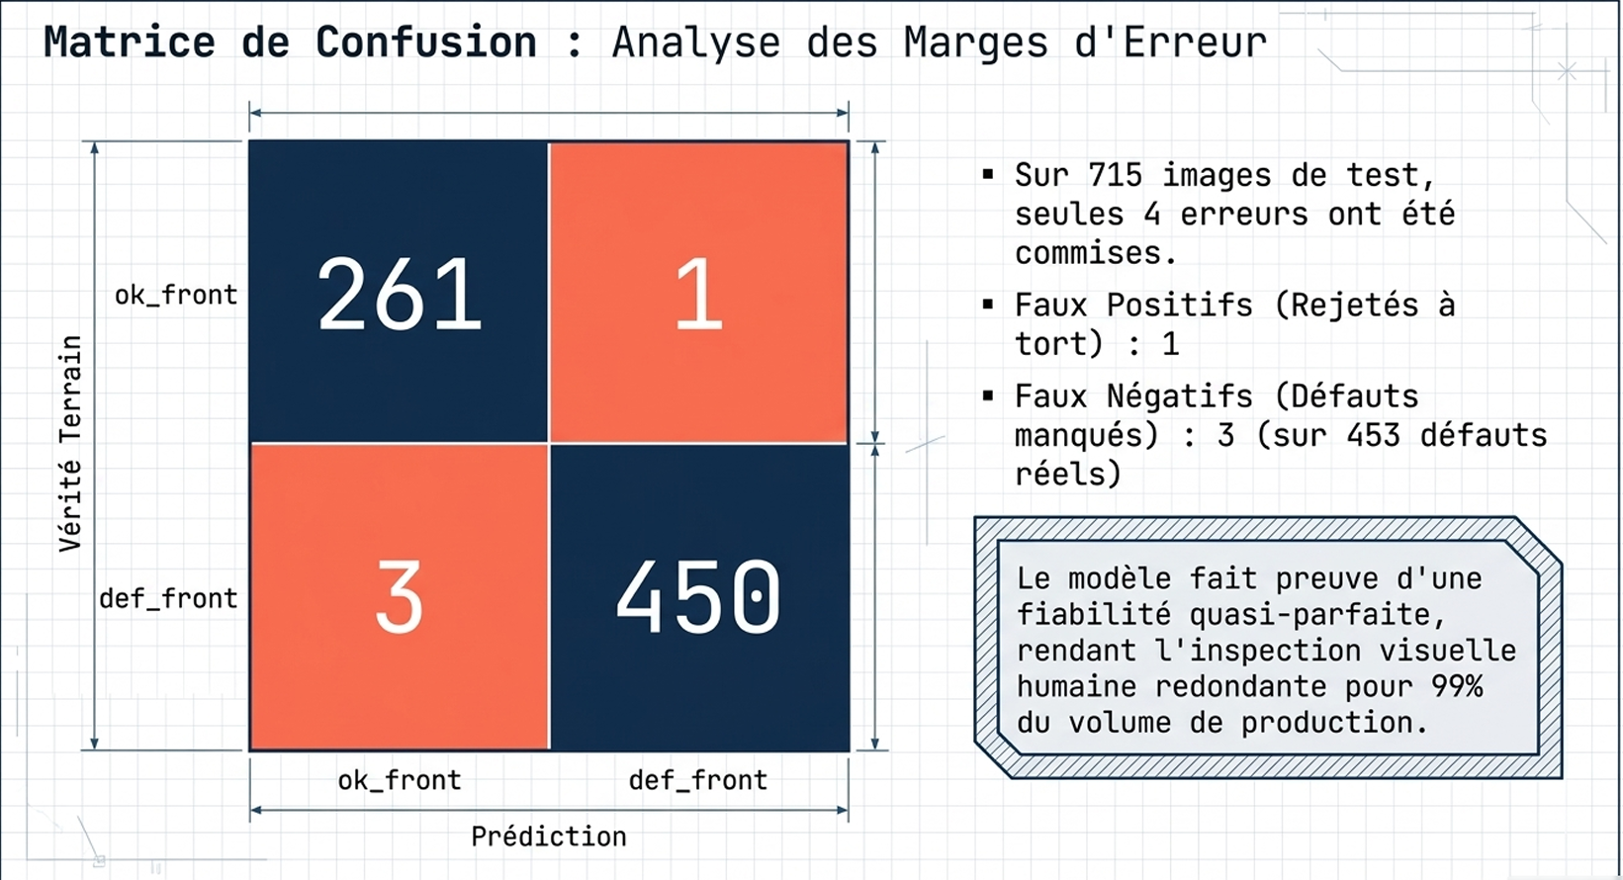

Slide 50

courbes ROC et Precision-Recall
La courbe Precision-Recall est plus informative que la ROC quand les classes sont desequilibrees. Ici, on a 453 pieces defectueuses vs 262 OK dans le test set. L'AP (Average Precision) de 0.9996 signifie que le modele maintient une precision quasi-parfaite meme quand on lui demande de detecter quasiment tous les defauts.
La courbe ROC montre que notre modele atteint un AUC de 0.9993. Concretement, ca signifie que pour n'importe quel seuil de decision, le modele detecte presque TOUS les defauts (True Positive Rate elevee) tout en signalant presque ZERO de fausses alarmes (False Positive Rate basse). La courbe colle au coin superieur gauche, ce qui est le comportement ideal."
Ces deux courbes sont complementaires :
La ROC : le modele sait distinguer les 2 classes
La Precision-Recall : meme avec des classes desequilibrees, le modele reste fiable
Ensemble, elles confirment que notre modele est adapte au deploiement industriel.

Slide 51

Visualisation des images mal classées
On parcourt l'ensemble du test set (pas seulement un batch) pour identifier toutes les erreurs du modèle, puis on les sépare en deux catégories :
FN — Faux Négatifs(true = def_front, pred = ok_front) → Pièces défectueuses que le modèle a laissées passer. Le plus critique en QC.
FP — Faux Positifs (true = ok_front, pred = def_front)
→ Pièces saines signalées comme défectueuses. Génèrent des fausses alertes. Pour chaque image on affiche la probabilité sigmoïde p :
p proche de 1 → le modèle est très confiant que la pièce est défectueuse,
p proche de 0 → très confiant que la pièce est OK,
p proche de 0.5 → cas limite (zone d'incertitude).

Slide 52


Conclusion
Avec seulement ~6 600 images et un GPU Colab, on a obtenu 99,44 % de précision grâce au transfer learning.
Sans transfer learning, il aurait fallu des dizaines de milliers d'images et plusieurs jours d'entraînement pour atteindre la même performance.

Slide 53

Comparaison :
Transfer learning :
le modèle discrimine quasi-parfaitement les deux classes, quel que soit le seuil de décision.

Slide 54
Merci pour votre attention

